Slide 1
Тритоны и саламандры

Slide 2
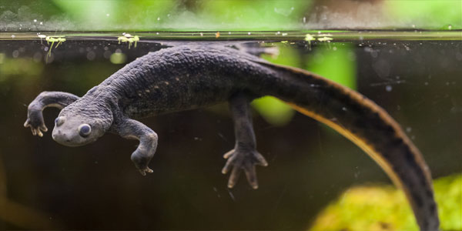
Тритоны живут в воде — это знает каждый. В пруду или просто в канаве — кто не видел тритонов!

Slide 3
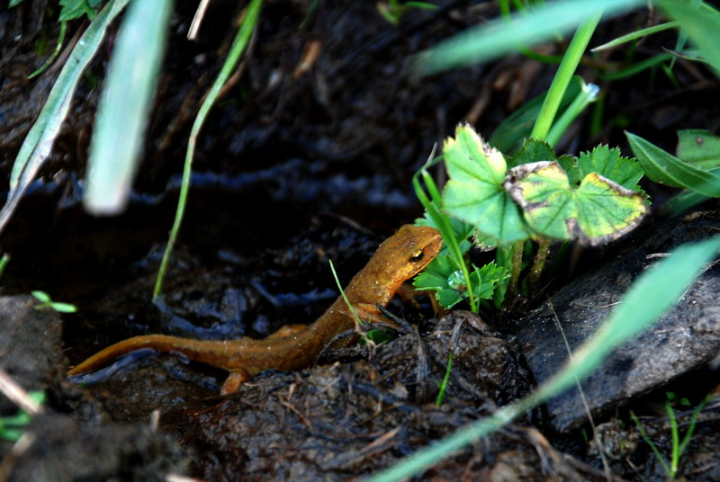
Тритоны в прудах — такое обычное зрелище, что многие люди недоумевают, узнав, что пресные воды — лишь временное обиталище тритонов. Весной и летом от полутора до трёх месяцев пребывают они здесь. А где же потом живут? В тени лесов, кустарников и парков, в сырых оврагах...

Slide 4
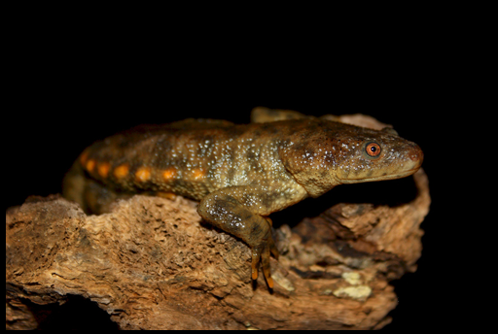
А с октября по апрель, всю зиму, беспробудно спят, опять-таки под корнями, в кучах листвы, в норах кротов и мышей, в разных подземельях (собираются тут иногда десятками и сотнями!). В Запад­ной Сибири кое-где тритоны зимуют и в незамерзающих водоёмах, а гребенчатые иногда — в подводной тине.

Slide 5
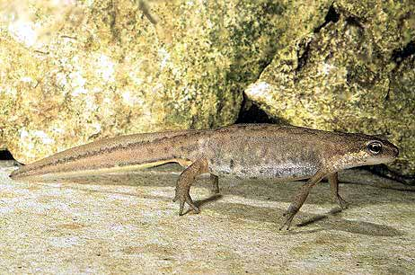
В конце марта — апреле тритоны покидают «зимние квартиры» и ползут к воде. Порой им приходится преодолевать немалые рассто­яния: до километра и больше, чтобы дать жизнь новому поколению. Самка тритона откладывает около сотни яиц.

Slide 6
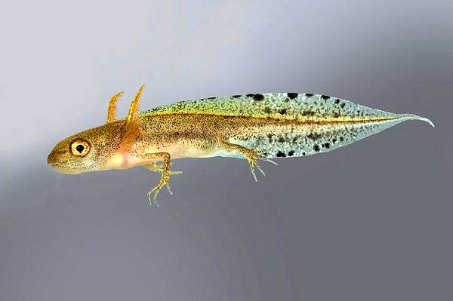
Через 14—15 дней после этого хвостатая личинка вылезает из икринки. По бокам её головы топорщатся перистые жабры, а чуть ниже под ними — едва приметные зачатки передних ног. Сутки личинка голодает, затаившись неподвижно среди подводных трав. Назавтра у неё прорежется миниатюрный ротик, и она будет жадно хватать снующих вокруг мелких рачков и комариных личинок. Два-три месяца, а в странах с прохладным климатом — и четыре (а то и всю осень и зиму), личинка живёт в воде, растёт и постепенно превращается в тритона

Slide 7
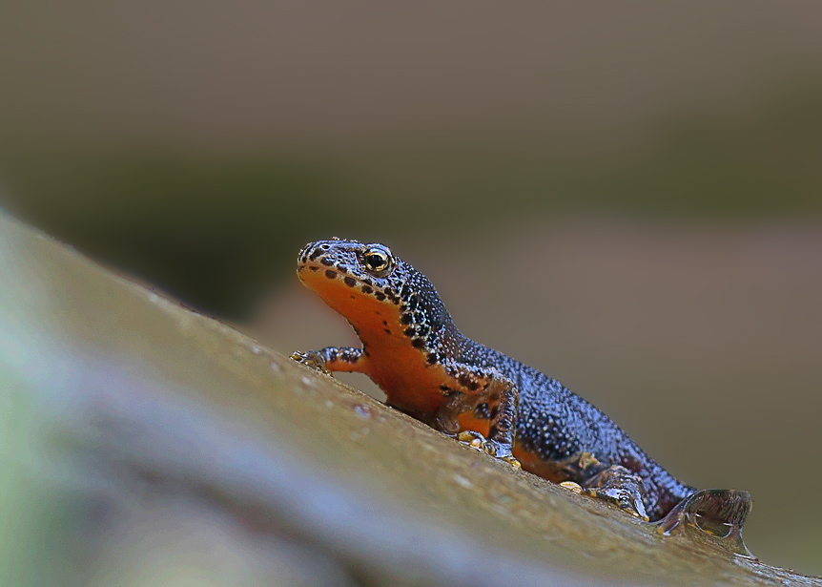
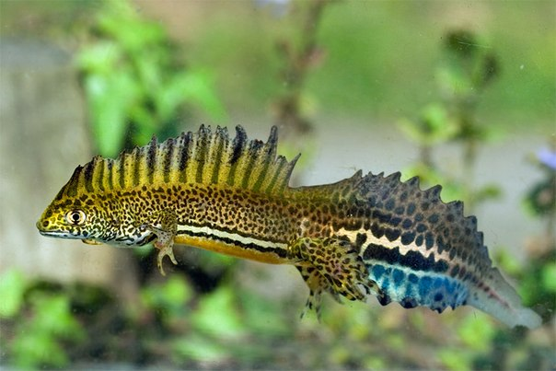
Альпийский тритон
Малоазиатский тритон
Ещё несколько тритонов могут вам встретиться на окраинах СНГ: карпатский и альпийский — в Закарпатье, малоазиат­ский — на западе Кавказа. Этот, пожалуй, самый красивый из всех тритонов. Территория его обитания невелика: Западный Кавказ, некоторые районы Малой и Передней Азии. Живёт на высотах 600—2750 м над уровнем моря, проводя, видимо, круг­лый год в воде горных рек и озёр, где и зимует.

Slide 8
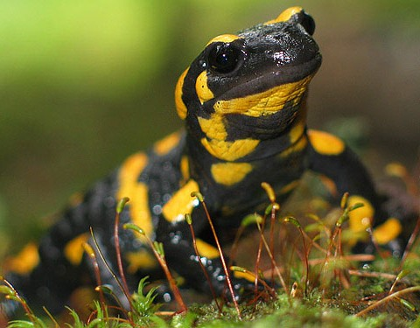
В странах Средиземноморья обитает огненная саламандра, чёрная с ярко-жёлтыми пятнами, до 32 см длиной. Встречаются и чисто жёлтые либо сплошь чёрные огненные саламандры, а в Испании — чёрные с красными пятнами. Форма, размер, рисунок этих пятен у каждой саламандры особенные, не бывает двух саламандр, совершенно одинаково окрашенных.

Slide 9
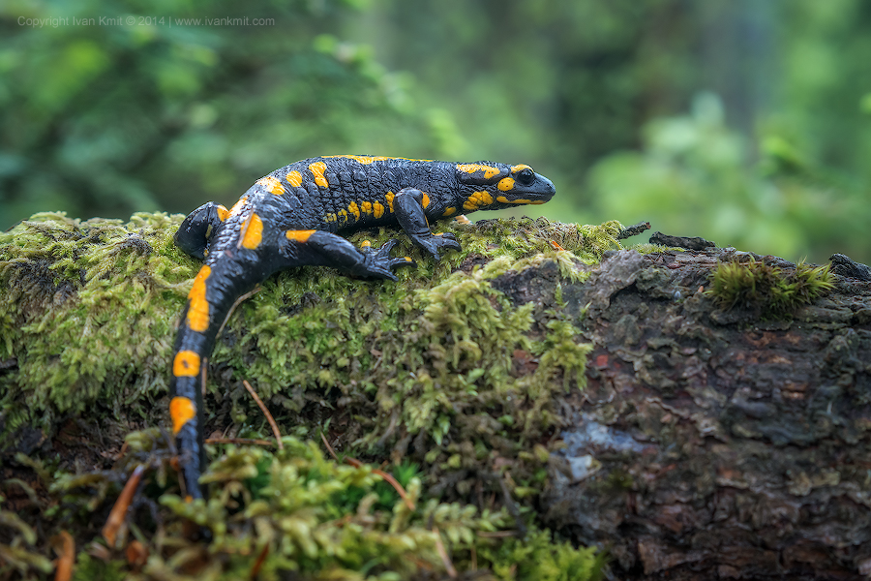
Днём саламандры, как и тритоны, прячутся. В сумерках и ночью бродят в сырых местах, вынюхивая червей, слизней, насекомых — ими они и питаются. Эти коротконогие создания умеют, однако, и быстро бегать, хватают даже на лету крыла­тых насекомых, резво подпрыгнув вверх сантиметров на пять.

Slide 10
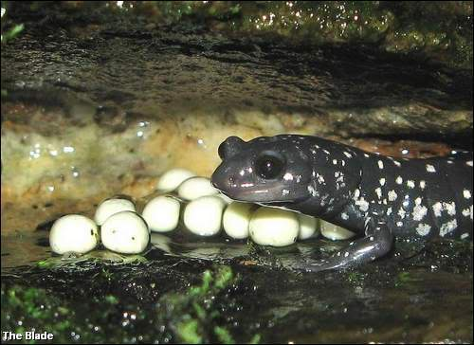
Саламандра-мать около 10 месяцев носит в своём чреве несколько десятков развивающихся яиц. Весной или летом, собираясь разрешиться от бремени, приходит к ручью или реке, реже — к непроточной заводи либо просто к колее от колёс, наполненной водой, и, слегка погрузившись на мелком месте, освобождается от яиц. Личинки в них уже вполне сформирова­лись, разрывают оболочки яиц и уплывают

Slide 11
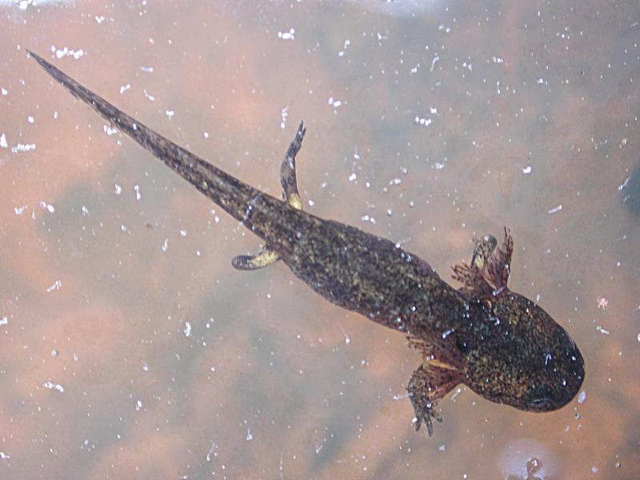
Около трёх месяцев живут личинки в воде, а затем, под­росши вдвое и закончив превращение, выбираются на сушу. Приблизительно в четыре года станут они вполне взрослыми, смогут дать потомство.

Slide 12
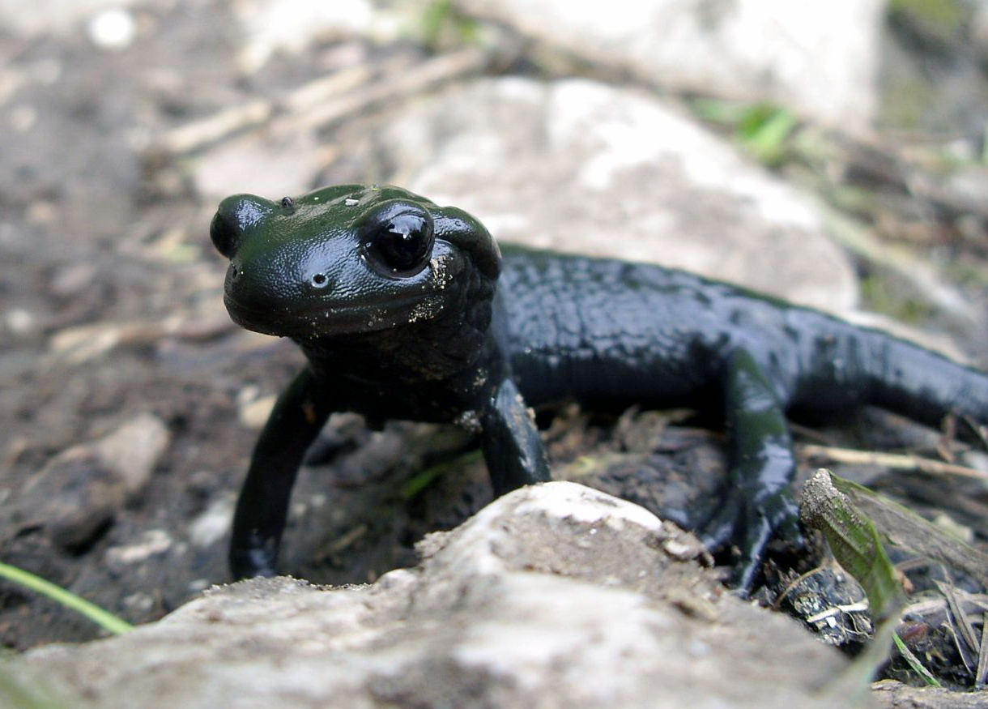
У альпийской саламандры, обитающей в горах, название которых она носит, окраска чёрная, а размер помень­ше, чем у огненной, — до 20 см. Она рождает только двух потомков (вынашивая их от двух до трёх лет!), но зато вполне готовых для жизни на суше и сравнительно крупных (длиной 4 см). Превращение им не требуется.

Slide 13
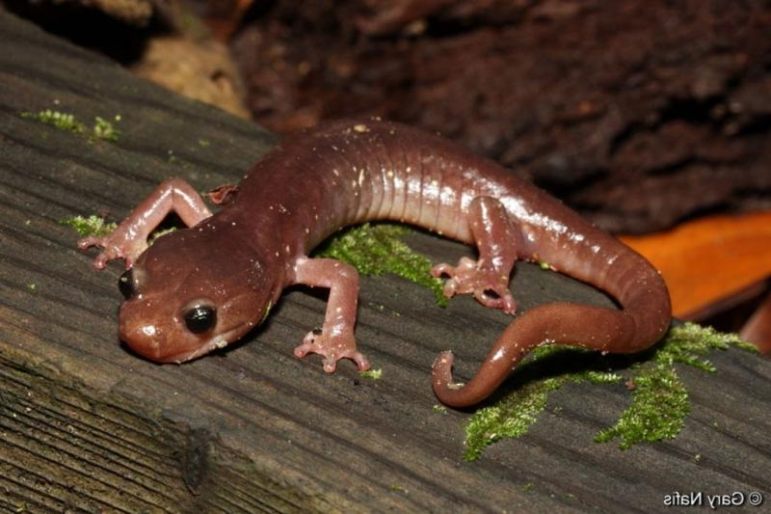
Самое крупное семейство хвостатых земноводных, к которо­му относится больше половины их видов, - безлёгочные саламандры. Как следует из названия, животные эти утратили лёгкие (исключительный случай среди наземных позвоночных!) и дышат только кожей. Большинство видов безлёгочных саламандр обитает в Новом Свете. Живут они в горных ручьях, пещерах, но некоторые и на суше.

